Slide 1

KARTAL CONSULTING | INFORME EJECUTIVO | Abril 2026
USD 7.662M
EL ORO DE LA PUNA: ARGENTINA EXPLOTA SU BOOM MINERO
Las exportaciones mineras alcanzaron USD 6.037M en 2025 — record historico — y arrancaron 2026 con USD 2.400M en solo un trimestre (+81.6%). Argentina ya es el 2do exportador mundial de litio. Quien captura esta bonanza y como posicionarse.
«La Puna no es un desierto. Es la mayor reserva de riqueza que Argentina nunca termino de explotar. Hasta ahora.»
Notes:
- Apertura: USD 7.662M proyectados 2026 — record historico exportaciones mineras
- Argentina 2do exportador mundial de litio, supero a Chile en 2025
- USD 31.100M en RIGI minero pendiente — primera ola aun sin capturar
- El boom no es ciclico: reservas, marco legal y precio se alinean por primera vez
- FRASE VIRAL: «La Puna no es un desierto. Es la mayor reserva de riqueza que Argentina nunca termino de explotar. Hasta ahora.»

Slide 2
EL BOOM EN NUMEROS
6 datos que redefinen el mapa minero argentino
USD 6.037M
+81.6%
2do
Exportaciones
mineras 2025
(record historico)
Crecimiento Q1
2026 vs Q1 2025
Puesto mundial:
exportador de
carbonato de litio
8
USD 31.100M
100.000
Proyectos litio
en produccion
en la Puna
Inversion minera
bajo RIGI pendiente
de aprobacion
Puestos formales
mineros activos
en 2026
«En 2025, la mineria argentina explico el 7% de todas las exportaciones del pais. El maximo de la historia.»
Notes:
- 6 numeros que redefinen el mapa exportador argentino
- USD 6.037M en 2025 = record historico, 7% de las exportaciones totales del pais
+81.6% en Q1 2026 = el ritmo no baja, acelera
- 2do exportador de litio = Chile desplazado despues de 30 anios de liderazgo
- FRASE VIRAL: «En 2025, la mineria argentina explico el 7% de todas las exportaciones del pais. El maximo de la historia.»

Slide 3
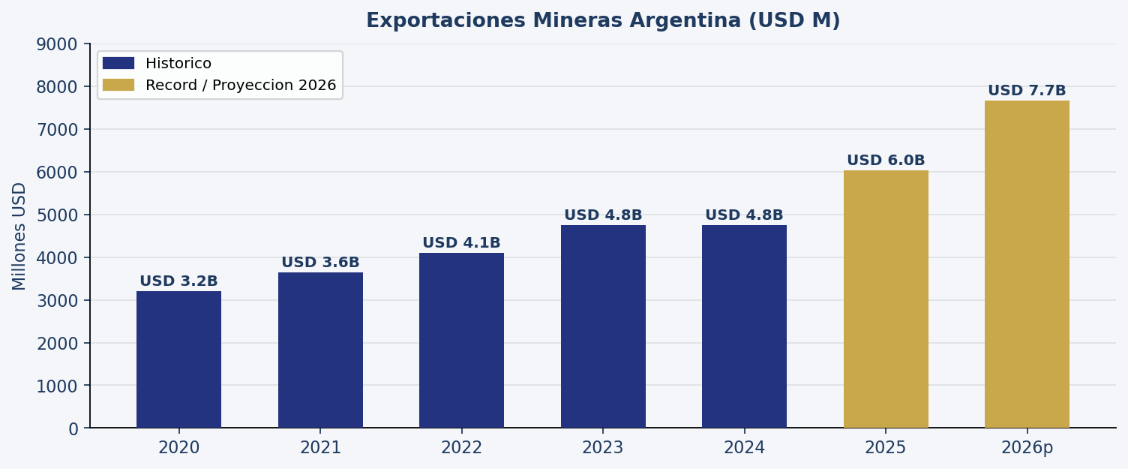
TENDENCIA EXPORTADORA
De USD 3.200M a USD 7.662M — el ciclo que cambio de velocidad
«El oro y la plata financiaron el record. El litio y el cobre van a triplicarlo.»
Notes:
- En 6 anios las exportaciones se duplicaron — en el septimo se proyecta otro +26%
- El oro financio el record de 2025. El litio y el cobre van a triplicar los numeros para 2030.
- 2026p = proyeccion oficial Secretaria de Mineria
- FRASE VIRAL: «El oro y la plata financiaron el record. El litio y el cobre van a triplicarlo.»

Slide 4
LITIO — EL TRIANGULO DEL FUTURO
Argentina desplazo a Chile: 2do exportador mundial de litio
POSICION GLOBAL
PROYECTOS ACTIVOS
PRECIO Y MERCADO
2do exportador
mundial de
carbonato de litio
8 proyectos de litio
en produccion hoy
en la Puna
USD 20.000/T
LCE — precio
supero barrera clave
Supero a Chile en
2025. Solo Australia
esta por encima.
62 proyectos totales:
4 en construccion,
5 en factibilidad.
Demanda sostenida
por autos electricos
(BYD, Tesla, BMW).
USD 905M
exportados en 2025
+200.000 T/anio
LCE proyectadas
para 2027
+124.6%
en exportaciones
Q1 2026 vs Q1 2025
«Argentina tenia todo para ser el mayor productor de litio del mundo. Ahora lo esta siendo.»
Notes:
- Argentina tenia todo para ser lider global del litio. En 2025 dio el salto.
- 21% de reservas mundiales — 'Triangulo del Litio' = Arabia Saudita del siglo XXI
- 8 proyectos en produccion, 4 en construccion, precio LCE > USD 20.000/T
- Rio Tinto Fenix bajo RIGI: USD 530M — 9.500 T/anio adicionales
- FRASE VIRAL: «Argentina tenia todo para ser el mayor productor de litio del mundo. Ahora lo esta siendo.»

Slide 5
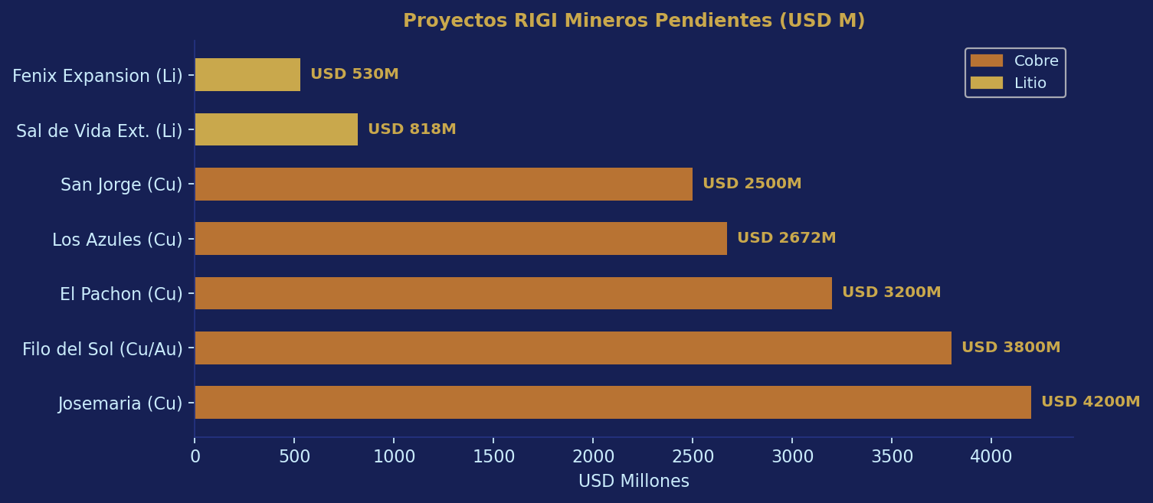
RIGI MINERO — LA CARTERA PENDIENTE
USD 31.100M en proyectos mineros que esperan luz verde
«USD 31.100M esperan luz verde bajo el RIGI. Quien entiende el cronograma gana.»
Notes:
- USD 31.100M en proyectos mineros ya aprobados o en revision bajo RIGI
- El cobre es el gran driver pendiente: 5 proyectos, >USD 16.000M combinados
- Cuando entren en produccion (2028-2031), Argentina podria entrar al top 5 mundial en cobre
- El RIGI bajo el riesgo percibido — el proximo paso es la infraestructura
- FRASE VIRAL: «USD 31.100M esperan luz verde bajo el RIGI. Quien entiende el cronograma gana.»

Slide 6
COMPARATIVA REGIONAL
Argentina crece mas rapido que cualquier rival en el podio
ARGENTINA
PERU
CHILE
USD 6.037M
USD 62.848M
USD 48.000M+
2025 record
2025 lider
regional
Cobre +
litio
+27.2% vs 2024
+27.2% vs 2024
Estable
2do litio mundial
Crecimiento mas
rapido del podio
Cobre y oro
consolidados.
Lider regional
1er litio pero
cede terreno
a Argentina
«Chile domino el litio durante 30 anios. Argentina lo desplazo en carbonato en menos de 24 meses.»
Notes:
- Peru sigue siendo lider regional en valor absoluto pero Argentina es el que mas crece
- Chile cedio el 2do puesto en litio. Ventaja en cobre sigue siendo enorme
- Argentina es el unico del podio que puede DUPLICAR exportaciones en 5 anios
- FRASE VIRAL: «Chile domino el litio durante 30 anios. Argentina lo desplazo en carbonato en menos de 24 meses.»

Slide 7
IMPLICANCIAS ESTRATEGICAS
Lo que el boom minero significa para tu empresa hoy
LOGISTICA
Y SERVICIOS
FINANZAS
Y LEGAL
12-24 meses para posicionarse como proveedor estrategico antes que las mineras cierren su cadena
El RIGI genera demanda extraordinaria de estructuracion, compliance y financiamiento que el mercado local no cubre
EXPORTACIONES
PROVINCIALES
CAPITAL
HUMANO
100.000 puestos mineros con salarios que duplican la media. Nuevo poder adquisitivo en economias antes marginales
La mineria absorbe ingenieros y tecnicos. Salarios de supervision hasta ARS 10M/mes. Planificar hoy.
«La empresa que no sabe que hace la mineria con su cadena de valor toma decisiones a ciegas.»
Notes:
- El boom minero no es solo para las mineras — impacta en toda la economia
- LOGISTICA: ventana de 12-24 meses antes que las mineras cierren su cadena
- FINANZAS: el RIGI genera demanda que el mercado local no esta cubriendo
- PROVINCIAS: San Juan, Salta, Jujuy, Catamarca tienen nuevo poder adquisitivo
- TALENTO: la mineria absorbe egresados tecnicos de los proximos 3 anios
- FRASE VIRAL: «La empresa que no sabe que hace la mineria con su cadena de valor toma decisiones a ciegas.»

Slide 8
AGENDA PARA EL SECTOR PUBLICO
La bonanza minera necesita una agenda activa del Estado
INFRAESTRUCTURA
Los proyectos cupriferos de San Juan necesitan corredores viales de alta montana hoy inexistentes. El tren a la Puna se vuelve economicamente justificable.
FORMACION DE TALENTO
CAEM alerta por deficit de personal. San Juan paso de 50 a 150 ingresantes en Ingenieria en Minas en 2026 — insuficiente para 200.000 empleos proyectados.
ROYALTIES Y DISTRIBUCION
El debate sobre actualizacion del esquema de regalias sera inevitable en H2 2026. Las provincias quieren mas del boom.
«Cada dolar que entra por la Puna necesita infraestructura, logistica y talento. Ahi esta el negocio.»
Notes:
- Argentina tiene los minerales y el marco legal. Lo que falta es la agenda de Estado
- INFRAESTRUCTURA: sin caminos y corredor electrico los proyectos cupriferos no salen
- TALENTO: el salto de 50 a 150 ingresantes es positivo pero el gap sigue siendo grande
- ROYALTIES: debate inevitable en H2 2026
- FRASE VIRAL: «Cada dolar que entra por la Puna necesita infraestructura, logistica y talento. Ahi esta el negocio.»

Slide 9
OPORTUNIDADES Y RIESGOS
La misma moneda: quien la ve primero define el resultado
OPORTUNIDADES
RIESGOS
USD 31.100M en RIGI minero pendiente — ventana de posicionamiento en proveedores
Infraestructura inexistente: sin caminos y tendido electrico, el cobre no sale
Litio sobre USD 20.000/T habilita proyectos antes no viables
Conflictividad social: comunidades indigenas y agua en zonas aridas
200.000 empleos proyectados para 2030 en economias provinciales historicamente pobres
Riesgo politico: cambio de reglas post-RIGI en proxima administracion
Cobre: Argentina podria entrar al top 5 mundial de productores en 2030
Volatilidad de precios: caida del litio o cobre impacta en toda la cadena
«La mineria no es una apuesta al futuro en Argentina. Es el presente que todavia no termino de llegar.»
Notes:
- El boom tiene luz verde y luz roja — la diferencia esta en el timing
- OPORTUNIDADES: USD 31.100M en RIGI pendiente = primera ola aun sin capturar
- RIESGOS: infraestructura e inestabilidad politica los mas preocupantes para inversores
- La conflictividad social en zonas de agua escasa es el riesgo menos visible pero mas probable
- FRASE VIRAL: «La mineria no es una apuesta al futuro en Argentina. Es el presente que todavia no termino de llegar.»

Slide 10
"El litio y el cobre van a hacer por Argentina lo que el petroleo hizo por los paises del Golfo Persico — si el pais tiene la inteligencia de no desperdiciarlo."
— Agop Karagoz, Director, Kartal Consulting
PROXIMO INFORME KARTAL
Publicacion: lunes 4 de mayo de 2026
kartal.com.ar/informes
info@kartal.com.ar | +54 911-3444-0986
«La Puna no es un desierto. Es la mayor reserva de riqueza que Argentina nunca termino de explotar. Hasta ahora.»
Notes:
- Cierre con la cita del director — contundente, no descriptiva
- Refuerza la tesis central: el boom minero es estructural, no ciclico
- Proximo informe: lunes 4 de mayo de 2026
- FRASE VIRAL: «La Puna no es un desierto. Es la mayor reserva de riqueza que Argentina nunca termino de explotar. Hasta ahora.»

